Slide 1
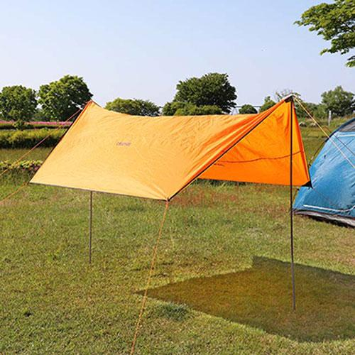
【提案書】
UVヘキサウィングタープ3M
紫外線を95％カットしてくれる組み立て式タープテントです。六角形（ヘキサモデル）のオシャレな見た目も高ポイント！専用のキャリーバッグ付きで持ち運びも楽々行えます。
特徴
納期
納期スペース
仕様
素材 : ポリエステル（UPF 50+）、ポリプロピレン・金属
サイズ : 設営時:約W300×D290×H180cm 生地サイズ:約W300×H300cm 収納時:約W12×D5×H70cm
重量 : 約1.3kg(商品)
付属品 : 組立式ポール1.8m×2セット、1.8mロープ×4本、2.8mロープ×4本、ペグ×8本、収納袋×1個
お見積
お見積りスペース

